Slide 1
《物流系统设计与分析》大作业要求
继峰头枕厂新厂区规划
设计方案
2025年12月

Slide 2
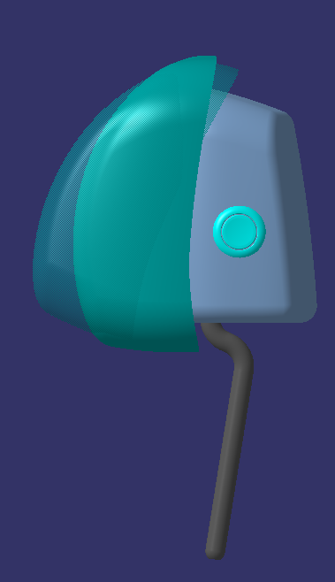
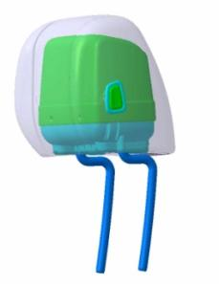
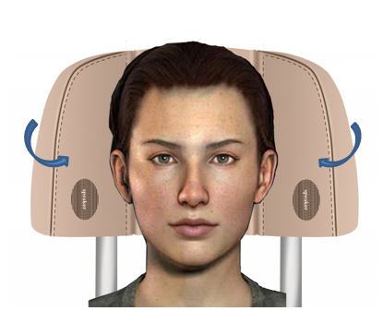
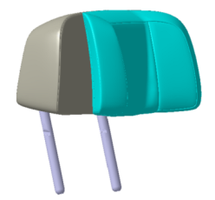
产品展示
4向、6向、8向、电动调节等通用化平台

Slide 3
头枕生产工艺过程如右图所示；
各作业单位详细介绍参见后页；
各作业单位所需面积参见后页；
各作业单位布置的平面形状不做特殊要求，一般和提供的CAD图纸中相关布置方式一致，应当避免不规则形状和狭长情况；
除各作业单位外，还需考虑辅助区域的布置，具体面积参见后页。

Slide 4
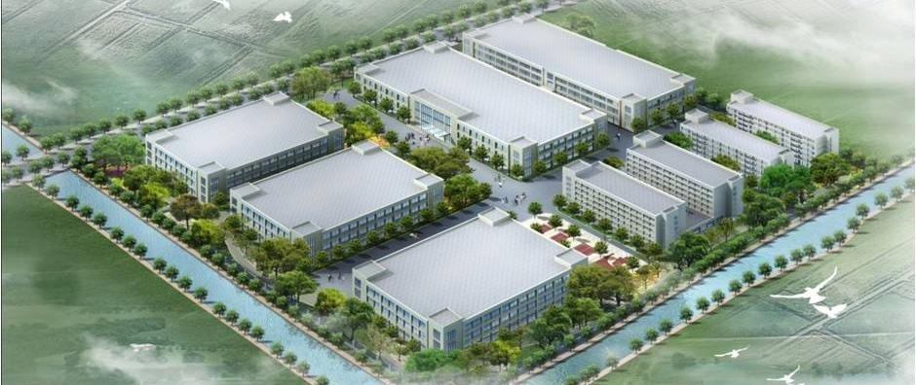
园区规划

Slide 5
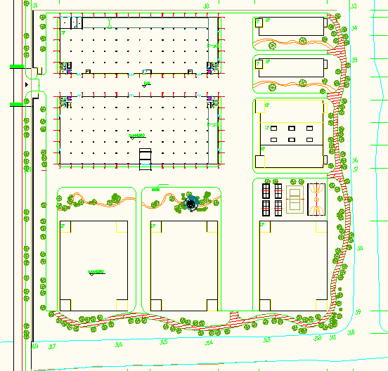
厂区平面图如右所示;
仅考虑在A、B区域三层楼房布置生产设施；
厂房的长宽在CAD中测量；
如有空余厂房可设置为后续产能拓展区域，以及管理区域；
厂区道路、厂房、大门不能变更，但物流走向可以规划。
A
B

Slide 6
编号 | 作业单位 | 功能说明
1 | 金属来料暂存区 | 主要接收外部物流送来的各类板材、管件，按订单下料，暂存以待向支杆及冲压区域供料。
2 | 金属支杆加工区 | 主要是对各种杆件、管件进行缩管、弯管、冲槽、抛光、打标等工艺，在制品还需电镀。
3 | 金属冲压区 | 部分头枕支架冲压结构件，由冲压区完成。
4 | 待电镀区 | 暂存完成加工的金属件，并在此处将金属件装车，到外协单位进行电镀工艺。
5 | 发泡车间 | 主要完成的是传统的包覆式发泡工艺，采用的设备是普通发泡机。
6 | PIP车间 | 采用的是较先进的一次填充成型发泡工艺，采用的设备是PIP发泡机。
7 | 泡沫半成品区 | 即经过发泡工艺的泡沫制品出差区域，发泡后熟化工艺也在此区域进行。
8 | 总成成品区 | 即存放头枕总成的区域，等待包装、打包。
9 | 金属试制中心 | 主要根据整车厂的实际需求，按照其提供的图纸，开发相应头枕支杆的前期机构。
10 | 总成装配区 | 就是将支杆、泡沫、塑料件、面套等零部件组成成头枕总成的区域。
11 | 注塑车间 | 主要是根据产品要求选择不同模具用注塑机完成塑料件加工成型的区域。
12 | 注塑半成品区 | 用于暂存各类塑料件。
13 | 注塑原物料区 | 用于存放各种注塑粒子原材料。
14 | 试制中心作业区 | 用于装配试制的各类新头枕总成。
15 | 面料区 | 用于存放各种材质的面套加工材料。
16 | 裁剪区 | 按照产品要求，将面料裁剪成各类形状，提供给缝纫区。
17 | 缝纫区 | 将各类剪裁好的面料，按照工艺要求及外观要求，缝制成各类型的面套。
18 | 面套半成品区 | 存放各类面套半成品，按生产计划和搬运批次运往总成装配区。
19 | 装配包材区 | 用于储存靠枕总成的包装材料，在物流车辆到达后，进行包装、上货的区域。
20 | 支杆包装包材区 | 用于储存外协支杆、外协注塑件的包装材料，在物流车辆到达后，进行包装、上货的区域。
21 | 支杆成品区 | 外协支杆进行电镀后的存储区域。
22 | 支杆半成品区 | 用于供应本厂头枕总成生产的支杆存储区域。
23 | 支杆检验区 | 检查所有支杆在金属加工后的表面质量，检查支杆在外协回厂后的表面质量。

Slide 7
序号 | 作业单位 | 面积(m²) | 序号 | 作业单位 | 面积(m²)
1 | 金属来料暂存区 | 300 | 13 | 注塑原物料区 | 500
2 | 金属支杆加工区 | 2000 | 14 | 试制中心作业区 | 600
3 | 金属冲压区 | 600 | 15 | 面料区 | 1600
4 | 待电镀区 | 700 | 16 | 裁剪区 | 1100
5 | 发泡车间 | 1350 | 17 | 缝纫区 | 1600
6 | PIP车间 | 1000 | 18 | 面套半成品区 | 650
7 | 泡沫半成品区 | 1000 | 19 | 装配包材区 | 150
8 | 总成成品区 | 3000 | 20 | 支杆包装包材区 | 400
9 | 金属试制中心 | 250 | 21 | 支杆成品区 | 1200
10 | 总成装配区 | 2000 | 22 | 支杆半成品区 | 150
11 | 注塑车间 | 1000 | 23 | 支杆检验区 | 1000
12 | 注塑半成品区 | 500 | 合计 |  | 22650

Slide 8
序号 | 辅助设施 | 面积(m²)
1 | 物流通道 | 1520
2 | 车间办公室 | 450
3 | 主安全通道 | 3811
4 | 楼道、厕所、电梯 | 1592
5 | 休息区、洁具、物品柜 | 188
6 | 实验室 | 605
7 | 展示区 | 51
8 | 质量室 | 10
9 | 冷作房 | 120
10 | 工装房 | 60
11 | 五金仓库 | 180
12 | 设备部仓库 | 58
13 | 研发配料 | 60
14 | 木材加工 | 54
总计 |  | 8759

Slide 11
最终布置方案需要布置在三层厂房中；
另蓝色代表各层的电梯，其位置及面积固定；
橙色代表第二层两楼之间有天桥连接。

